Slide 1
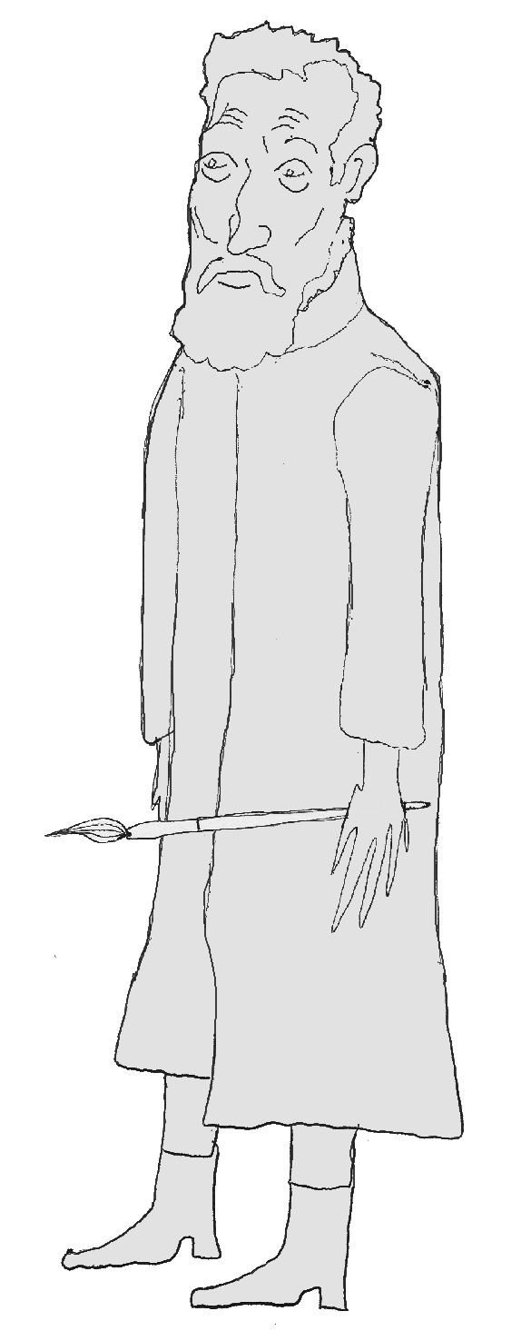
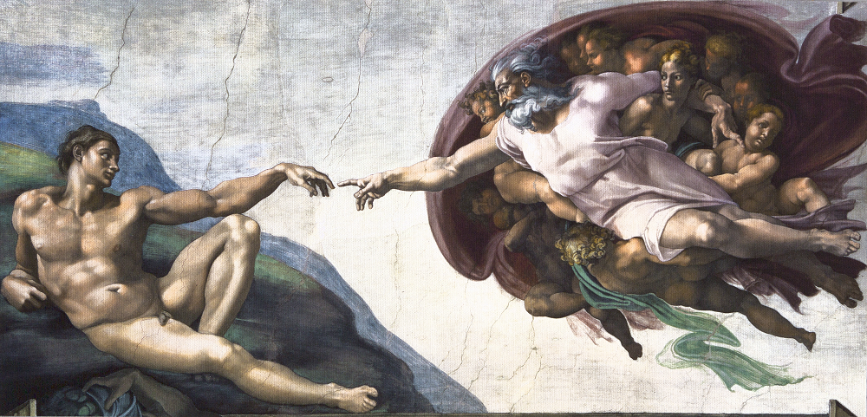
MICHELANGELO kertoo
Alberto Sciutto 1993.Kopio Michelangelon teoksesta Aadamin luominen 1508-1512. yksityiskokoelma. Kuva: Marco Peretto.

Slide 2
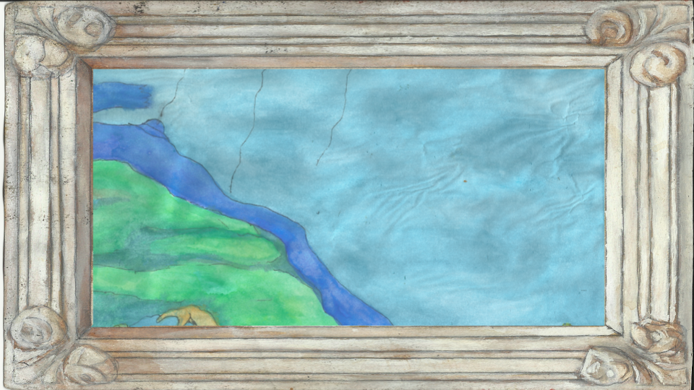
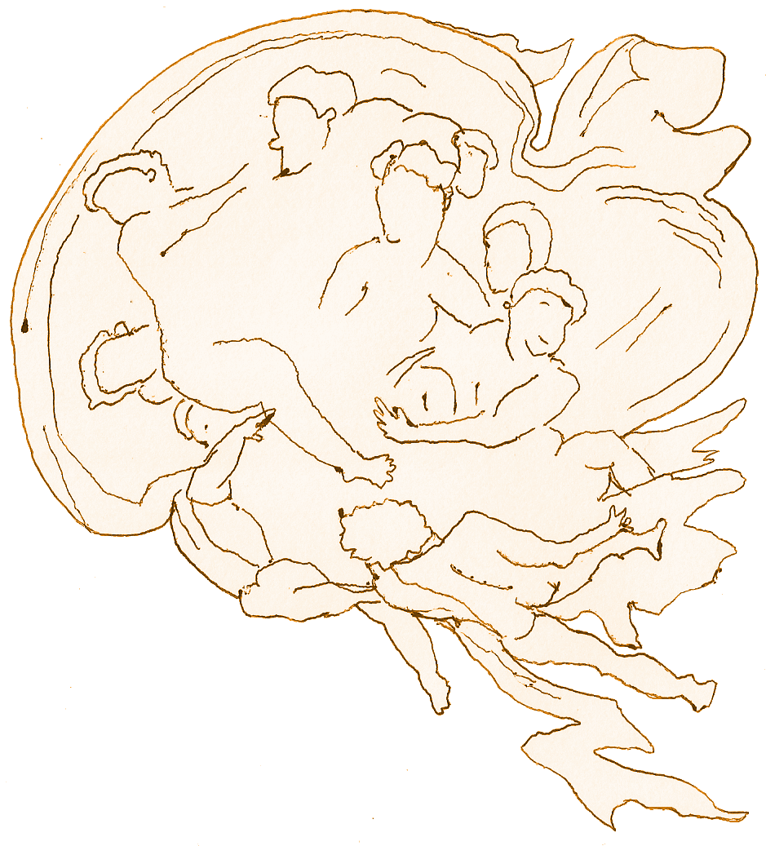
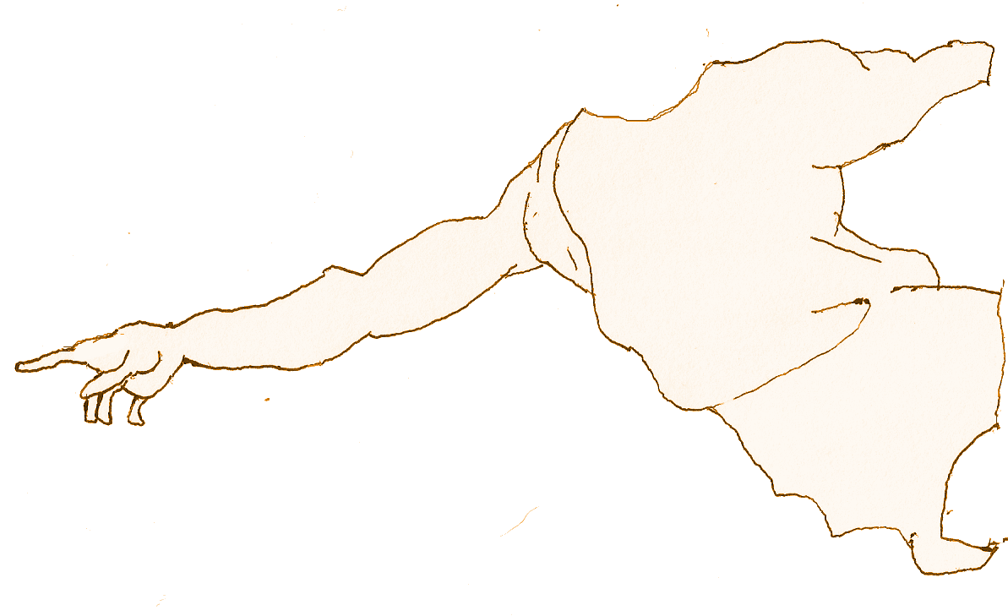
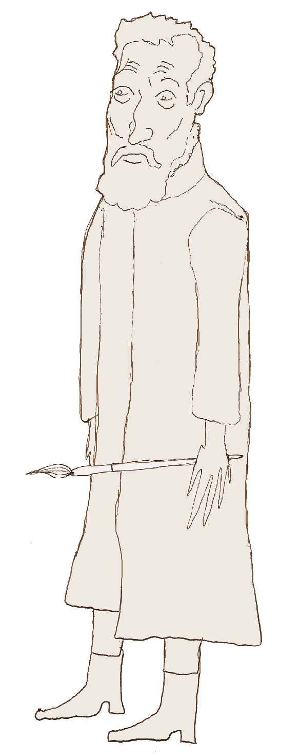
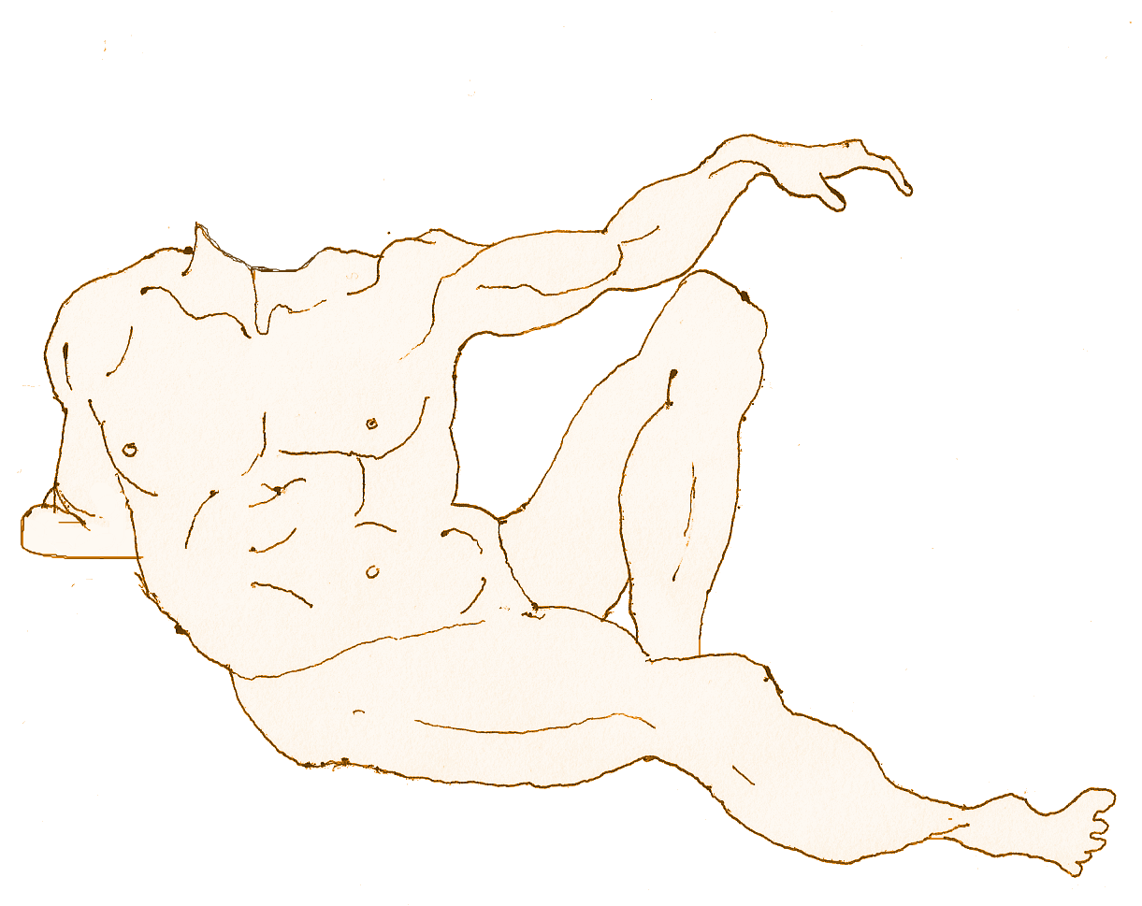
Olen Michelangelo di Lodovico Buonarroti Simoni ja olen juuri maalaamassa kuvaa Aadamin luomisesta Sikstuksen kappelin kattoon. En haluaisi olla täällä ollenkaan.

Slide 3
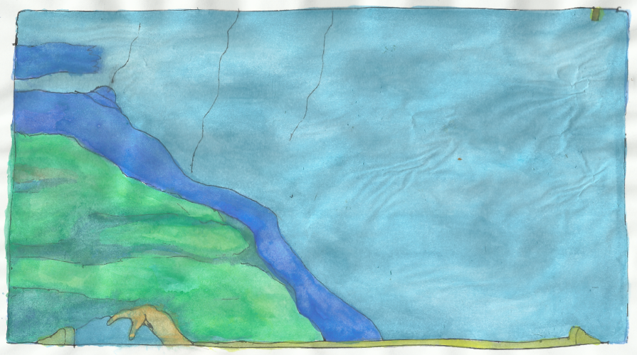
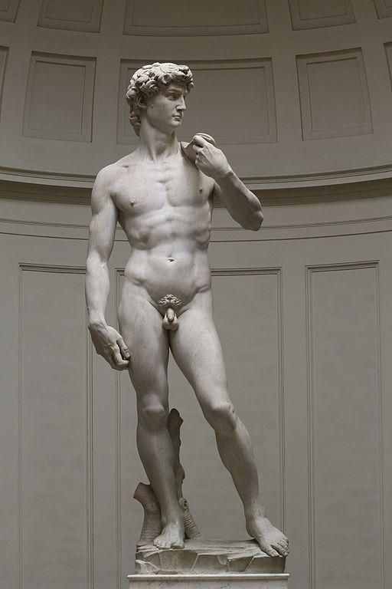
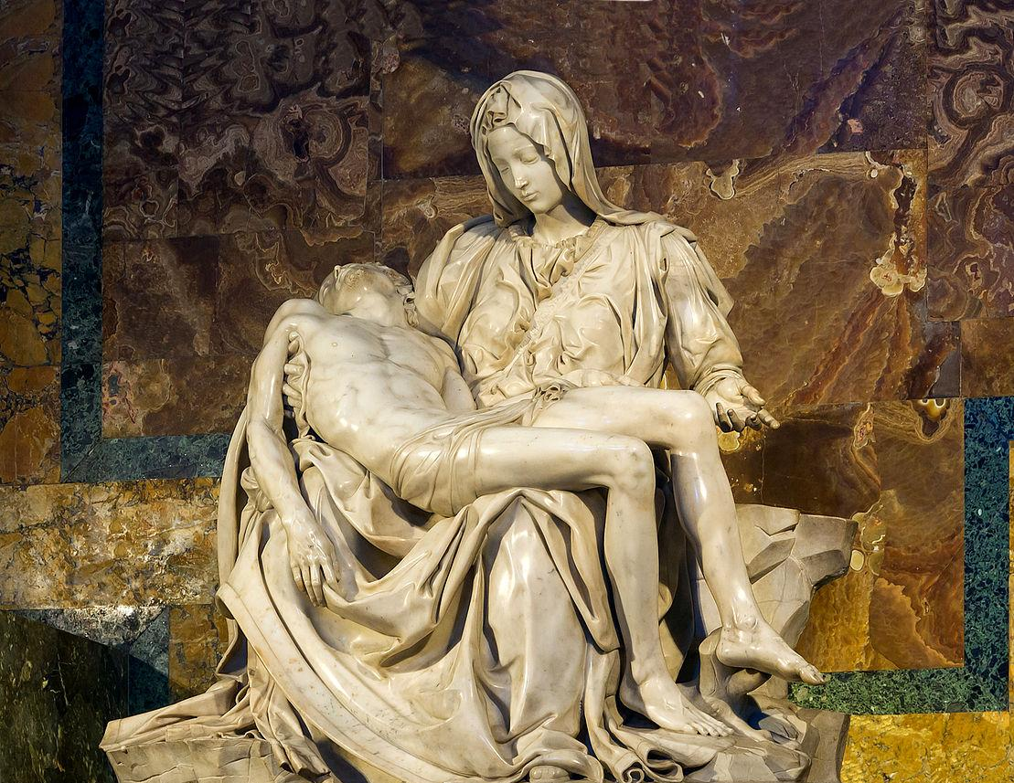
Oikeastaan olen kuvanveistäjä. Kiven työstäminen tuli minulle tutuksi jo lapsena. Äitini kuoli ollessani kuusivuotias ja asuin kivenhakkaajan perheessä kunnes menin kouluun 10-vuotiaana.
Pietà, 1499. Kuva: Wikimedia Commons.
Tässä on muutamia veistoksiani.Pietà on ainoa työ, jonka signeerasin urani aikana. Teoksen valmistuttua liikkui huhuja, että sen olisi tehnyt joku muu. Menin salaa yöllä Pietarinkirkkoon ja hakkasin signeeraukseni marmoriin. Nolotti vähän jälkeenpäin ja vannoin etten enää signeeraa yhtään mitään.
David, 1501-1504. Kuva: Jörg Bittner Unna. CC BY 3.0. Wikimedia Commons.

Slide 4
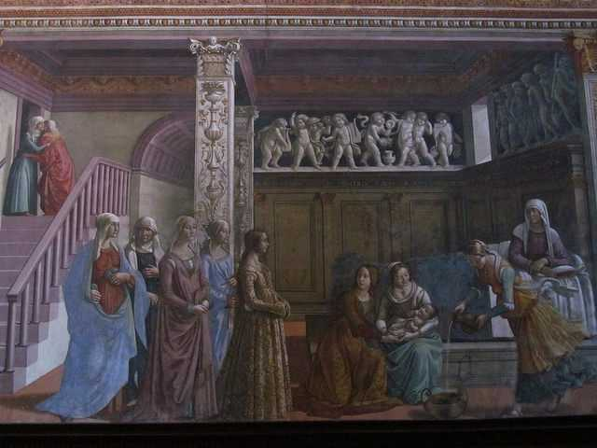
Pidin enemmän piirtämisestä kuin koulusta. Isäni ei kuitenkaan toivonut minusta taiteilijaa. Suvussani ei ollut koskaan ollut ketään fyysistä työtä tekevää ja yleensä sukuni jäsenet päätyivät kirkon töihin tai sotilasuralle. Käsityöläisyyttä pidettiin nolona.
Lopulta isäni joutui antamaan periksi. Pääsin 13-vuotiaana oppilaaksi taiteilija Domenico Ghirlandaion pajaan Firenzeen. Opin häneltä paljon esimerkiksi freskotekniikasta.
Domenico Ghirlandaio: Marian syntymä -fresko Santa Maria Novella -katedraalista, 1485-1490. Kuva: virtusincertu. CC BY 2.0. Flick.

Slide 5
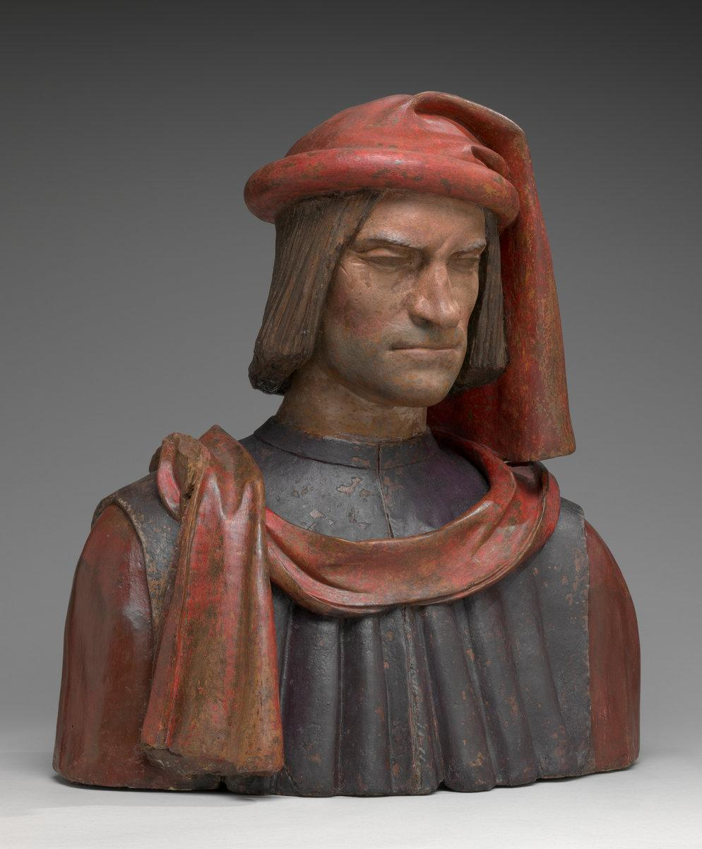
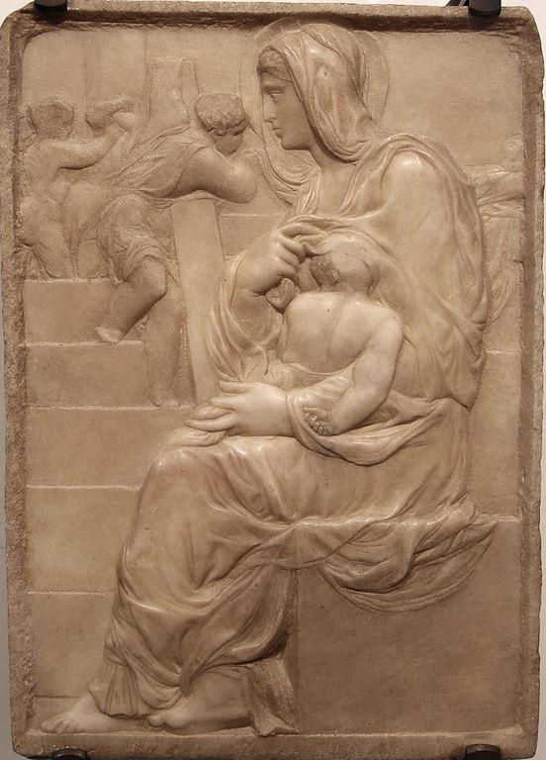
Ghirlandaion myötävaikutuksella pääsin jo seuraavana vuonna Firenzeä hallitsevien de Medicien palvelukseen. Kävin heidän perustamaansa koulua, jossa vaalittiin antiikin ajan sivistystä. Siellä kohtasivat parhaat filosofit, kirjailijat ja oppineet. Siellä opin myös kirjoittamaan sonetteja*, joita pidettiin silloin yhtenä sivistyksen mittana.
Lorenzo de Medici, 1478/1521 välillä. Tuntematon taiteilija. National Gallery or Arts. PD. kuva
Portaiden madonna, 1491. Kuva: Sailko. CC BY 3.0. Wikimedia Commons.
*Sonetti on runomuoto, joka oli suosittu renessanssiaikana. Michelangelo kirjoitti elämänsä aikana paljon sonetteja. Esimerkiksi ystävälleen Vittoria Colonnalle kirjoitetuissa soneteissa hän käsittelee uskonnollisia teemoja.

Slide 6
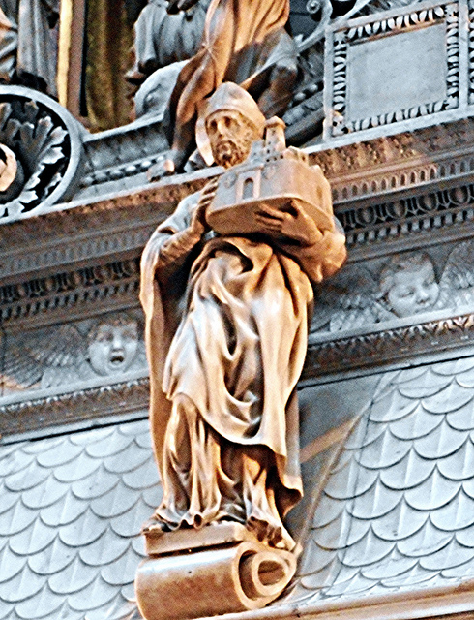
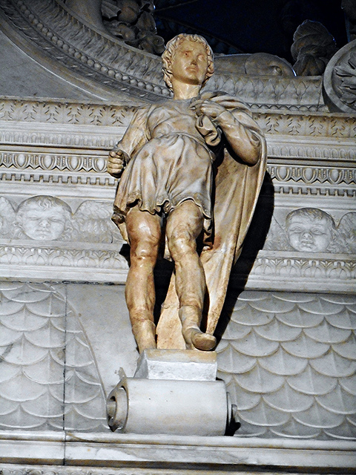
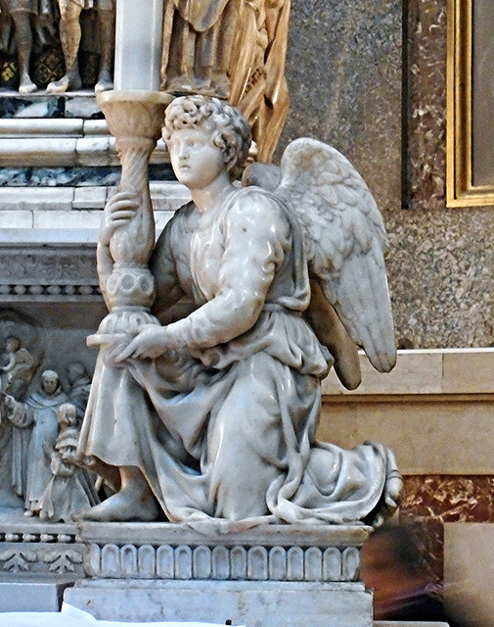
Minua kiinnostaa antiikin taide. Haluan olla yhtä hyvä kuin sen ajan mestarit. Ihailen myös kuvanveistäjä Jacopo della Querciaa. Nähtyäni della Quercian teoksia Bolognassa kirjoitin isälleni: “Voi jos minä joskus osaisin tehdä jotain tuon kaltaista. Quercia kuvaa ihmisruumista niin todentuntuisesti.”
Anatomia on intohimoni. Olen tehnyt ruumiinavauksia nähdäkseni mitä ihmisen sisällä on, vaikka se on kielletty kuolemanrangaistuksen uhalla. Tehdessäni enkeliä Bolognassa Pyhän Dominicuksen haudalle kirjoitin isälleni: “Onkohan enkelin sisällä yhtä pitkästi suolia kuin ihmisen sisällä?”
Pyhä Petronius, 1494-1495. Kuva: Carlo Raso Flickr.
Pyhä Proculus, 1494-1495. Kuva: Carlo Raso Flickr.
Enkeli, 1494-1495. Kuva: Carlo Raso, Flickr.

Slide 7
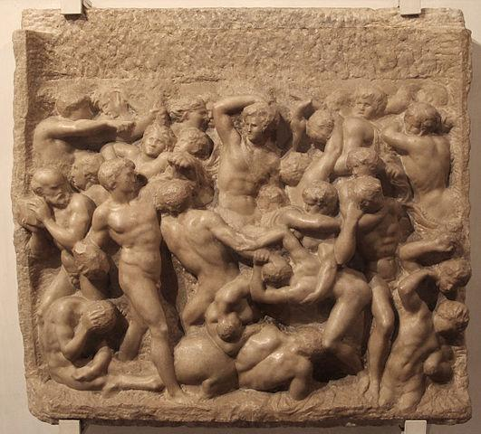
Antiikin ajan patsaat olivat haluttuja ja kokeilin sellaisen väärentämistä. Hautasin tekemäni pienen patsaan maahan saadakseni sen vanhan näköiseksi. Myin sen sitten antiikkisena. Teon paljastuttua huiputettu ostaja vaati minulle rangaistusta. Lorenzo de Medici pelasti minut ikävästä tilanteesta. Jouduin vain pyytämään anteeksi ja maksamaan rahat takaisin.
Tämä veistos ei liity väärennökseen, mutta siitä näkee, miten Michelangelon veistotaide on saanut vaikutteita antiikista ja miten ilmiömäisen taitavasti hän kuvasi ihmisruumista.
Kentaurien taistelu, 1492. Kuva: Sailko. CC BY 3.0. Wikimedia Commons.

Slide 8
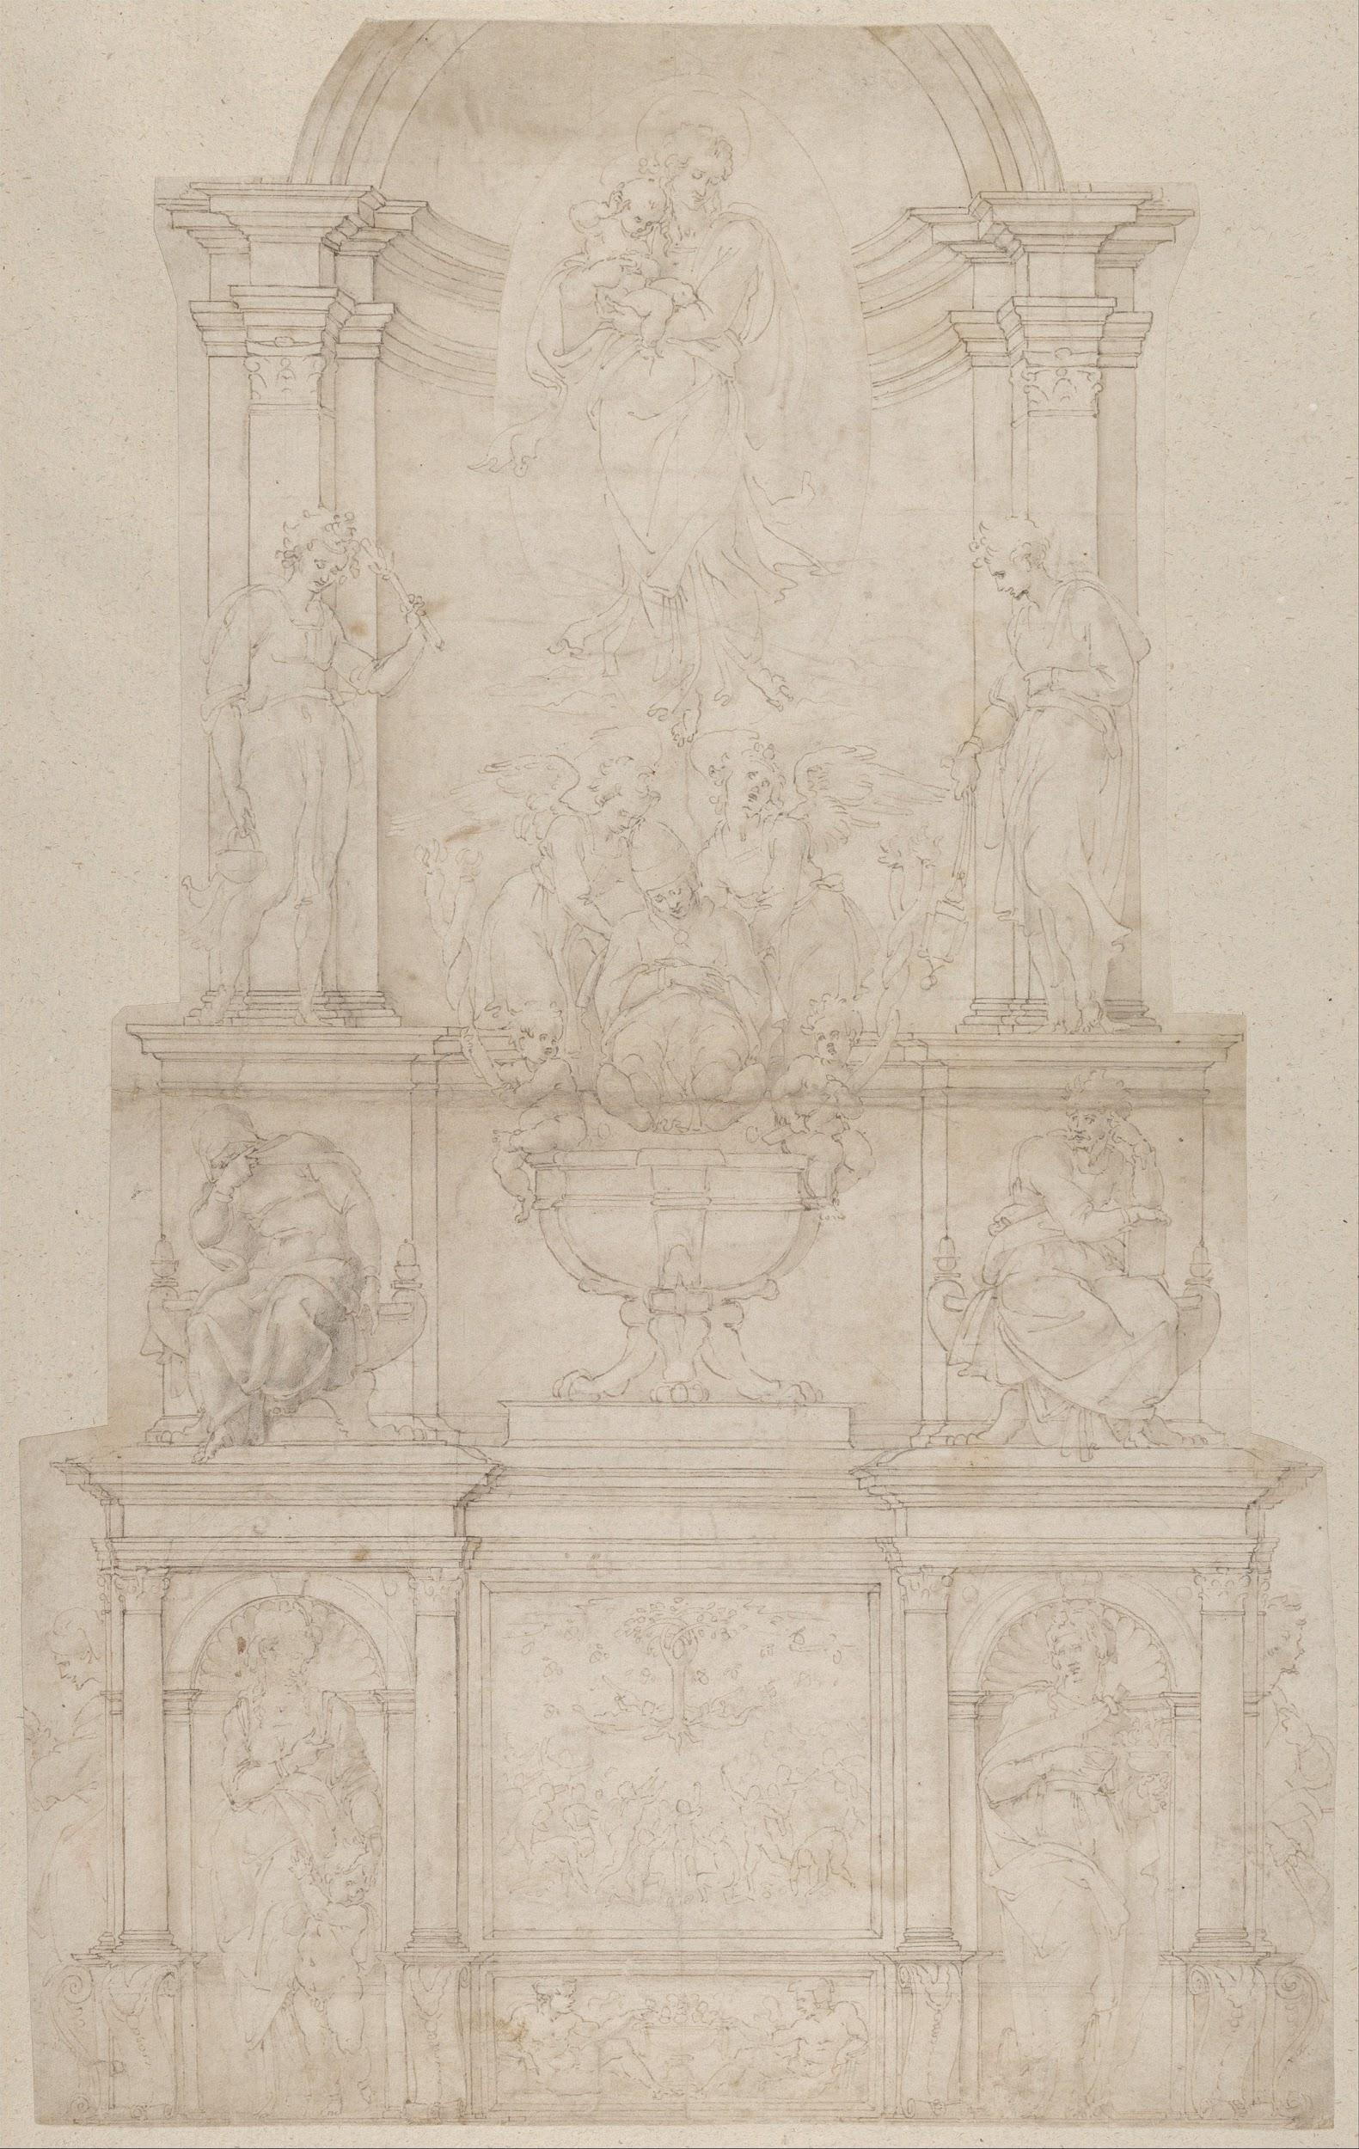
Mutta minun piti kertoa miten päädyin maalamaan tänne epämukaviin olosuhteisiin. Paavi Julius II haluaa koota aikansa parhaat taiteilijat tänne Roomaan. Alunperin hän kutsui minut tekemään itselleen hautamuistomerkkiä. Se työ etenee kuitenkin hitaasti, sillä paavi keksii koko ajan muita tehtäviä minulle.
Vuonna 1508 Julius II halusi minut koristelemaan Sikstuksen kappelin katon. En ole innoissani tästä, olen kuvanveistäjä enkä maalari. Kirjoitin tästä isälleni ja isä sanoi, että älä maalaa. Minun kuitenkin täytyy maalata, sillä palkkio kattaa ateljeeni kulut. Ja paaville ei voi sanoa ei.
Hautamuistomerkki valmistui lopulta vuonna 1545 huomattavasti alkuperäistä suunnitelmaa vaatimattomampana.
Suunnitelma Julius II:n haudasta, 1505-1506. Kuva: Met.

Slide 9
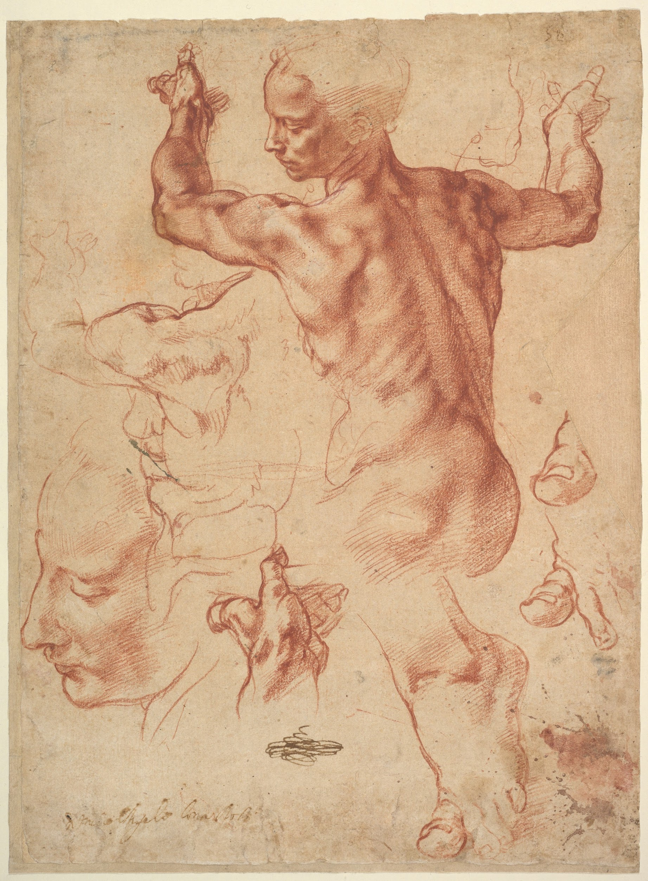
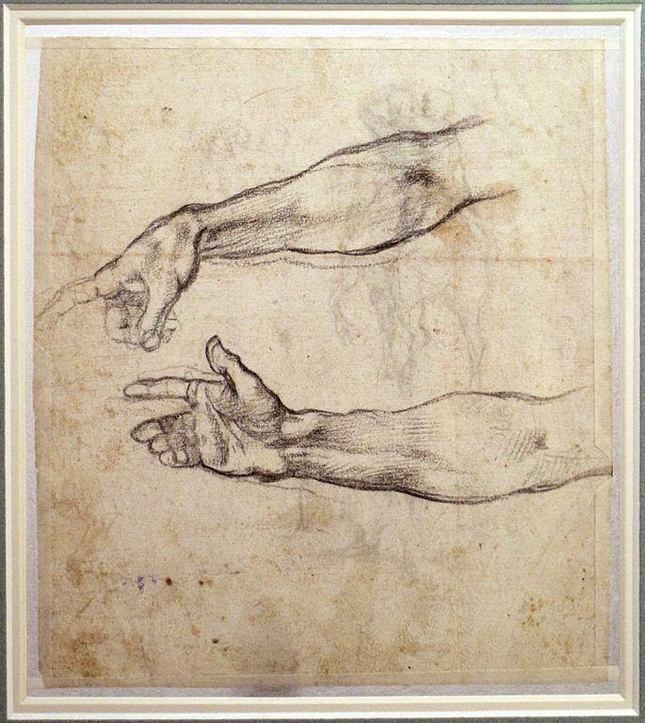
Paavi toivoi, että maalaisin vain apostolit ja vähän ornamentteja kattoon. Päätin kuitenkin maalata koko katon täyteen kuvia Vanhan Testamentin Ensimmäisestä Mooseksen kirjasta. Tässä näet luonnoksiani kuva-aiheista.
Tutkielma käsistä Sikstuksen kappelin frescoja varten, 1508-1509. Kuva: Sailko. CC BY 3.0. Wikimedia Commons.
Tutkielma libyalaista sibyllaa varten Sikstuksen kappelin frescoihin, 1511. Kuva: Met.

Slide 10
Kattofreskon maalaaminen ei ole helppoa. Joudun maalaamaan korkeiden telineiden varassa. Väriä tippuu silmiini. Niska ja selkä ovat kovalla koetuksella. Talvella on kylmää ja kosteaa.
Lähetin kaikki apulaiseni pois ja teen töitä yksin. Paavi kyseli milloin teos on valmis. Vastasin hänelle, että teos on valmis sitten kun olen lopettanut.
Kun maalaan, syön vain vähän, palan leipää silloin tällöin. En halua myöskään käyttää aikaa riisuuntumiseen ja siksi nukun kengät jalassa. Näin voin keskittyä maalaamiseen.

Slide 11
Tällainen siitä tuli. Mutta katossa on vielä työtä.
Alberto Sciutto 1993. Kopio Michelangelon teoksesta Aatamin luominen, yksityiskokoelma. Kuva: Marco Peretto.
Michelangelo maalasi Sikstuksen kappelin kattoa yhteensä neljä vuotta. Kuvanveistäjän maalaama taidonnäyte on yksi maailman taiteen arvostetuimmista ja tunnetuimmista teoksista. Luomista ja kappelin muita teoksia pääsee katselemaan Vatikaanin museon sivuilla Sikstuksen kappelin virtuaalikierroksella.

Slide 12
Se joka tyhjästä loi kerran ajan,
jota ei olemassa ollut, jakoi sen
yöksi ja päiväksi, sai päivä ylhäisen auringon,
yö kuun, pimeyden karkoittajan.
Myös syntyi luomishetkessä jo tässä
kohtalo iloineen ja suruineen
vei tieni minut yöhön, pimeyteen,
se kohtaloni lahja syntymässä.
Se synkeätä synkempikin on,
jos itseänsä pilkkaa, yökin synkkenee,
elämän valitus ja piina pahentaa.
On lohduttavaa: synkkä yöni saa
vaan kirkkaammaksi kirkkaan auringon
Se syntymästä tieni valaisee.
Michelangelon runoja, suomentanut Yrjö Kaijärvi

Slide 13
Tämä diasarja on avoimen kulttuurin aineistoa. Se on julkaistu Creative Commons lisenssillä CC BY 4.0. Voit käyttää diasarjaa vapaasti, muokata siitä omia versioita, jakaa niitä ja käyttää niitä kaupallisiin tarkoituksiin. Alkuperäiset tekijätiedot on kuitenkin mainittava uuden teoksen yhteydessä.
Muokattavan version diasarjasta löydät Uskonnonopetus.fi -materiaalipankista. Ohjeita avoimien kulttuuriaineistojen käyttöön löydät blogitekstistä Avoimet kulttuuriaineistot opetuksessa.
Michelangelo kertoo -diasarja on osa Agricola -opintokeskuksen Lue Kuvaa -verkkojulkaisua. www.uskonnonopetus.fi/luekuvaa
Tutustu teoksen symboliikkaan ja pedagogiseen kuvan lukemisen malliin interaktiivisessa kuvassa sekä kuvan historialliseen kontekstiin aikajanalla Uskonto länsimaisen taiteen historiassa.
Tekijät:
Teksti ja toteutus: Antti Huotari, Essi Ikonen
Piirroskuvat: Antti Huotari
Viittaustiedot:
Huotari, A. ja Ikonen, E. (2017) Michelangelo kertoo. Verkkojulkaisussa Ikonen, E. (toim.) Lue Kuvaa. Agricola -opintokeskuksen julkaisuja 1. https://docs.google.com/presentation/d/1yK-AFjRGqGqSR2P9KY9HyjMFJh4ZuFuERTcl_tO-MtQ/edit#slide=id.g258cd4c262_0_6 [päivämäärä jolloin viitattu]
Lisää Michelangelosta:
Englanninkielinen artikkelikokoelma ja tehtäviä Khan Academy -verkkosivuilla

